Slide 1

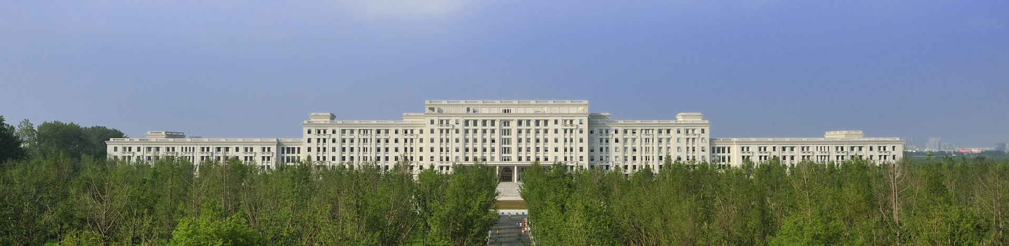
第八章 勒让德多项式(二)
主讲：杨春

Slide 2
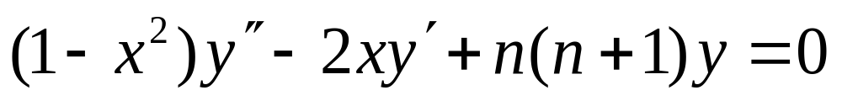
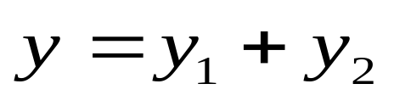
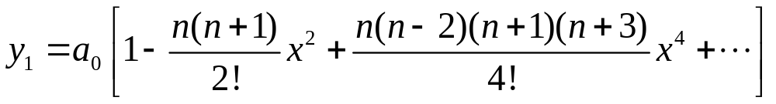
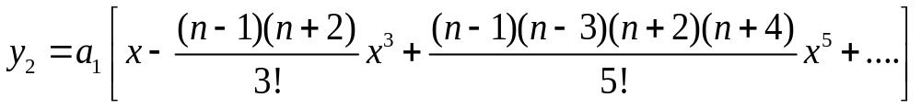
知识点回顾
1、勒让德方程标准形式
n为实数或者复数
2、勒让德方程的解
(1)、当n为一般实数时，通解可表达为：

Slide 3
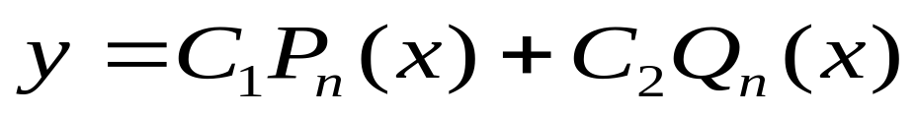
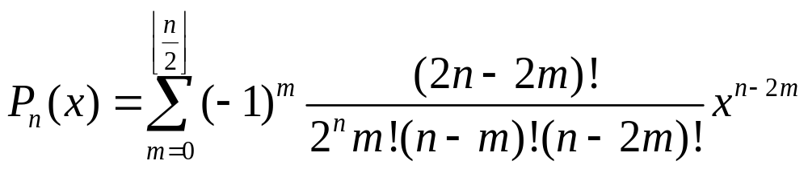
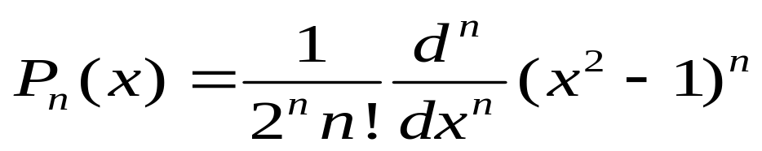
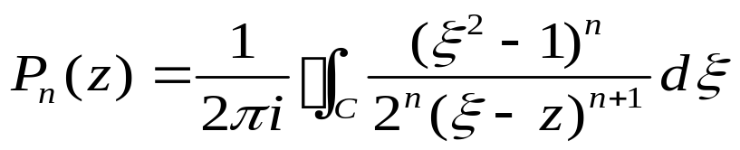
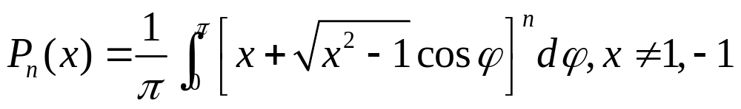
(2)、当n为整数时，通解可表达为：
其中：
Q_{n}(x)称为第二类勒让得函数，在[-1,1]上无界。
3、勒让德多项式的罗得利克公式：
4、勒让德多项式的积分表达式

Slide 4
本次课主要内容
一、勒让德方程的母函数
二、勒让德多项式的递推公式
三、勒让德多项式正交性与展开定理
四、勒让德多项式的应用

Slide 5
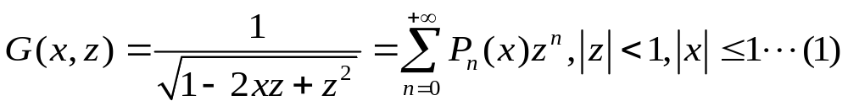
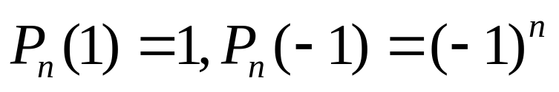
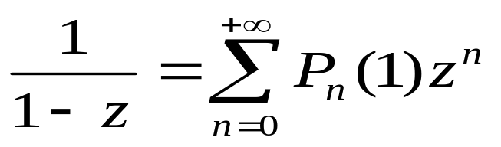
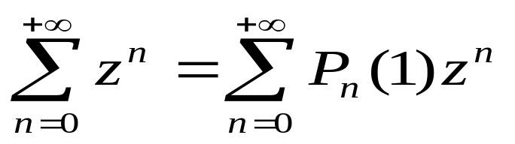
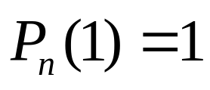
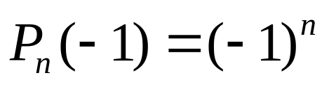
一、勒让德多项式的母函数
定义：称
为勒让德多项式母函数。
例题1 求证：
证明：在母函数等式中取x = 1 得到：
同理可证明： 。

Slide 6
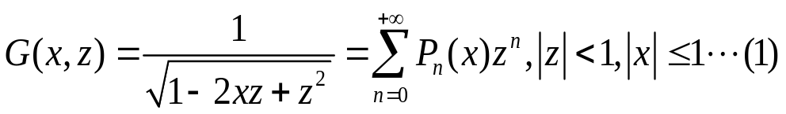
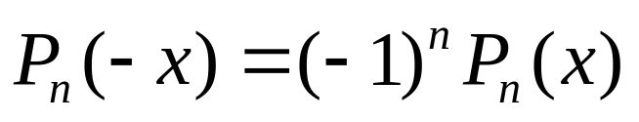
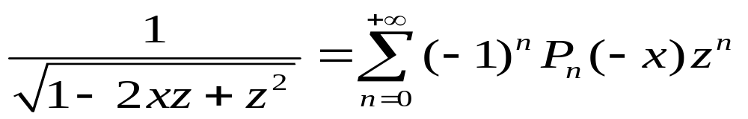
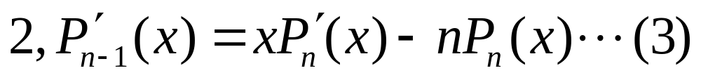
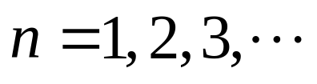
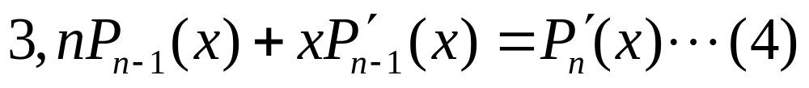
例题2 求证：
证明：在母函数中用 –x 代 x，同时用-z 代 z 得：
所以得到： 。
二、勒让德多项式的递推公式
利用勒让德多项式母函数等式，通过一些技巧性运算，可以得到：

Slide 7
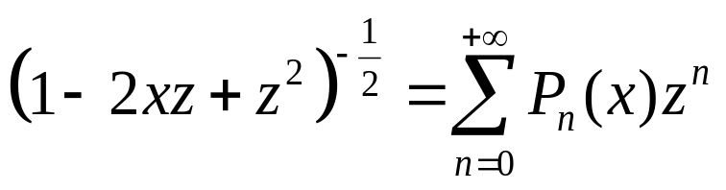
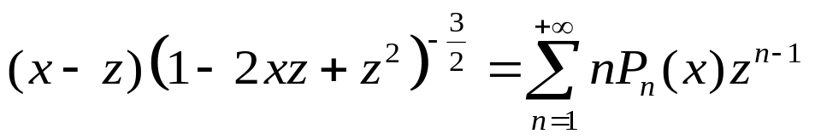
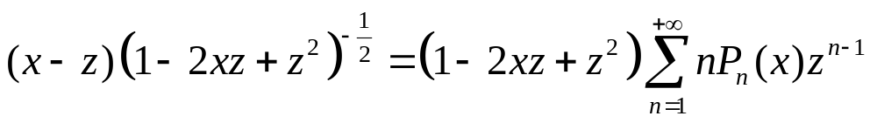
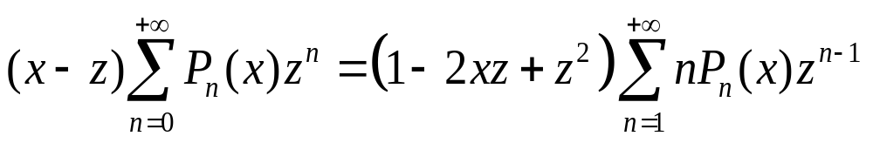
公式(2)的证明
由母函数：
两端对z求导数

Slide 8
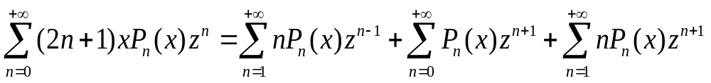
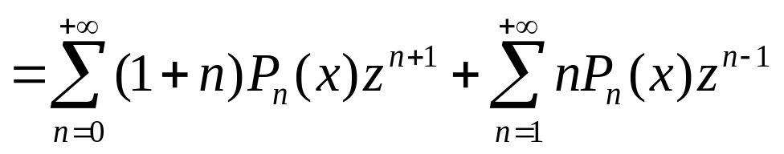
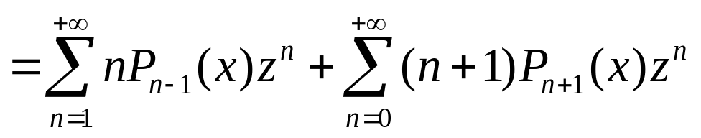
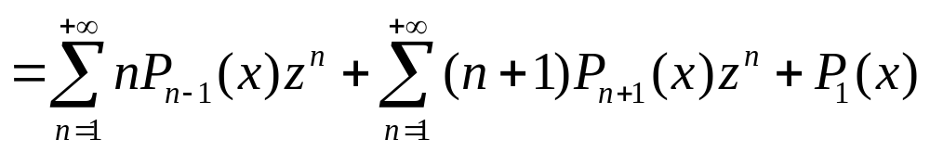

Slide 9
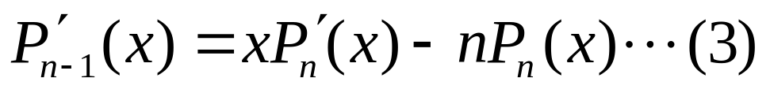
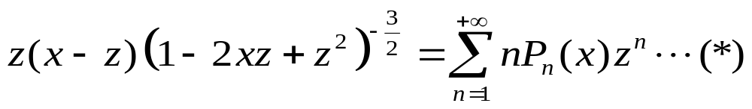
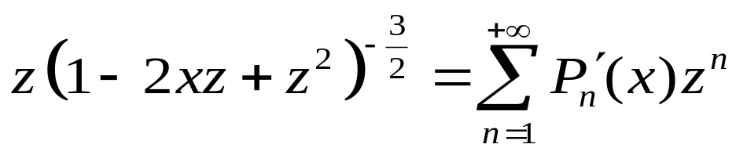
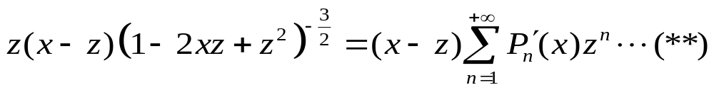
下面证明(3):
两端对z求导数
两端同乘z
两端对x求导数
两端同乘 x - z

Slide 10
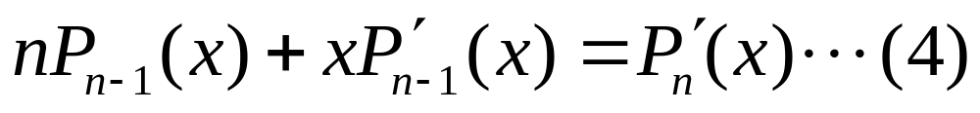
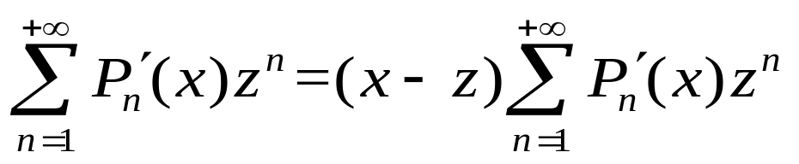
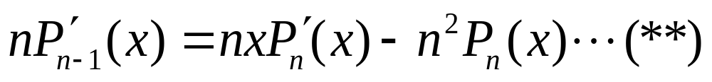
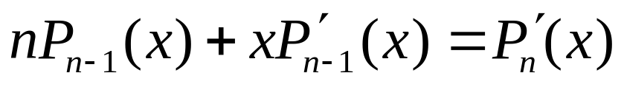
于是得到：
公式(4)的证明：
两端对x求导数
由(*)-(**)得到：

Slide 11

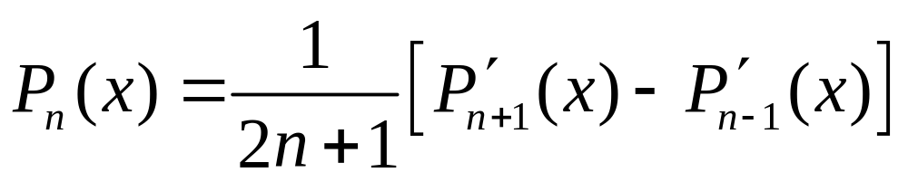
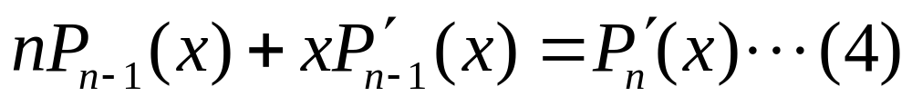
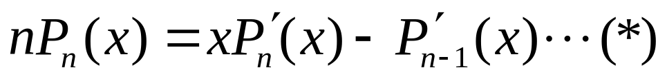
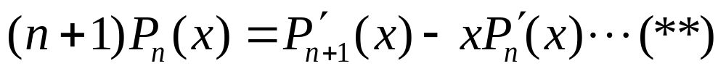
例题3 【恒等式证明】求证：
证明：
(*)+(**)得到：

Slide 12
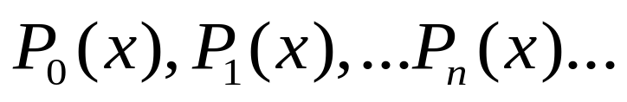
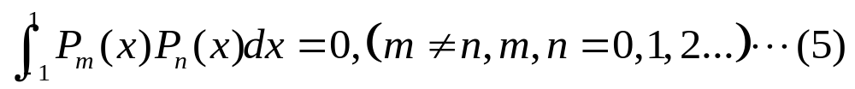
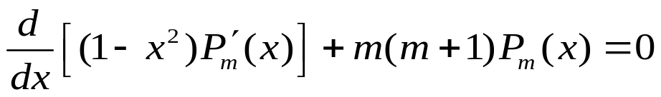
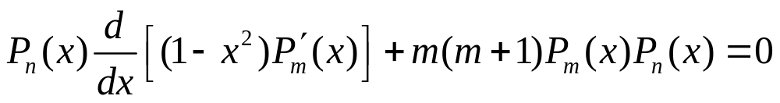

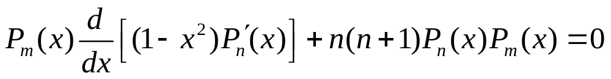
三、勒让德多项式的正交性与展开定理
1、正交性定理
定理2 勒让德多项式序列： 在[-1,1]上正交。
证明方法：借助于勒让德方程，通过构建相应积分和进行积分运算，可以证明。
证明：由于P_{m} (x)与P _{n} (x)分别为勒让得方程的解，所以有：

Slide 13
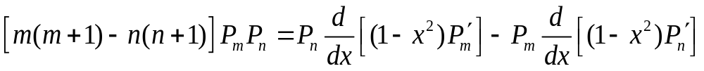
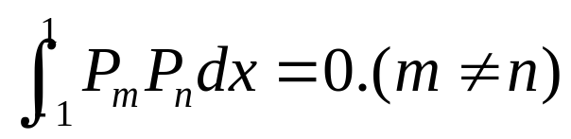
将上面两个式子相减得到：

Slide 14
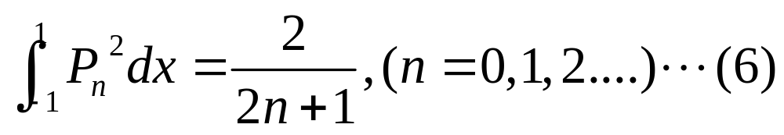


2、平方积分定理
定理3 勒让得多项式满足： 。
证明方法：借助于递推公式，正交性和数学归纳法可以证明。
证明：当n= 0，1时，易证明结论成立；
设n = m时结论成立，我们证明：
事实上：
取n = m 得到

Slide 15



取n = m +1得到
由数学归纳法，证明了定理3.

Slide 16






例题4 计算：
解：

Slide 17





3、展开定理：若 ，且：f ´´(x)在[-1,1]上分段连续，则f (x)
在[-1,1]上可以展开为绝对且一致收敛的级数：
其中： 。
例题5 将 f (x) = |x| 按勒让德多项式展开.
解：
注意到：n为奇数时，P_{n}(x)为奇函数，因此： C_{2n+1}=0。
下面计算C_{2n},当n=0时：

Slide 18







当n≥1时：

Slide 19







对于

Slide 20





所以，
因此得到展开式为：
例6、将f (x)=x²+x³按勒让德多项式展开.
分析：将普通多项式按照勒让德多项式展开，用待定法即可！！
解：显然，展开式具有形式：
比较系数

Slide 21



四、勒让德多项式的应用
例题7 求球域内的电位分布：在半径为1的球域内求调和函数u，使它在球面上满足：
解：根据边界条件特征，可以断定：u只与r,θ有关，即解具有轴对称性。
于是，定解问题退化为：
下面，我们采用分离变量求解。

Slide 22







解：令
由问题的物理意义，u (r，θ)必须在[0，Π]上有界，因此，n必须为整数，(2)才有有界解。

Slide 23





由y在【-1,1】上的有界性
又另一个常微分方程(欧拉方程)的通解：
由有界性

Slide 24







一般解为：

Slide 25
作业：P 222 习题 8.2； P 228 习题 8.3.

Slide 26
谢 谢！

